Slide 1


Ubnd PHƯỜNG VIỆT HƯNG
Trường mầm non giang biên
PHÁT TRIỂN NHẬN THỨC
Tìm hiểu:
Vòng đời sâu bướm
Lưa tuổi: 3 – 4 tuổi
Giáo viên: Nguyễn Thị Hải Yến
Đỗ Thị Hường

Slide 2

Câu truyện:
chú sâu háu ăn
Chú sâu đói bụng
Dưới ánh trăng có một quả trứng nằm gọn trên một chiếc lá. Vào một sáng Chủ nhật ấm áp, quả trứng nở ra một chú sâu háu đói và chú bò đi tìm thức ăn.
- Ngày thứ Hai, chú ăn 1 quả táo nhưng vẫn thấy đói bụng.
- Thứ Ba chú ăn 2 quả lê nhưng vẫn thấy đói bụng.
- Đến thứ Tư, chú ăn hết 3 trái mận mà vẫn thấy đói bụng.
- Thứ Năm, chú ăn hết 4 trái mận mà vẫn thấy đói meo.
- Thứ Sáu, chú ăn hết 5 trái cam nhưng vẫn đói.
- Thứ Bảy, chú ăn 1 miếng bánh sô-cô-la, 1 chiếc kem ốc quế, 1 trái dưa chuột muối, 1 lát phô mai Thụy Sỹ, 1 lát xúc xích salami, 1 chiếc kẹo mút, 1 miếng bánh sơ-ri, 1 chiếc xúc xích, 1 chiếc bánh cắp-kếch, 1 miếng dưa hấu và đêm đó chú bị đaubụng.
- Chủ nhật, chú ăn một chiếc lá xanh ngon lành và thấy đỡ hơn.
Chú bây giờ không đói nữa và trở thành một chú sâu bướm béo mập. Chú xây một ngôi nhà nhỏ gọi là kén bao lấy thân mình. Chú nằm trong kén hơn 2 tuần rồi đục lỗ chui ra và biến thành một chú bướm xinh đẹp.

Slide 3

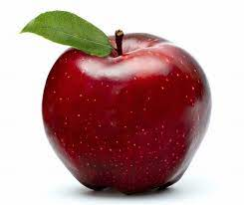
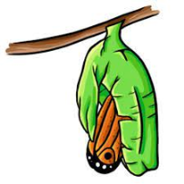

- Con sâu ăn gì vào ngày đầu tiên?
- Sau một tuần, con sâu đã ăn bao nhiêu loại thực phẩm?
- Con sâu đã làm gì khi con cảm thấy đói và mệt mỏi?
- Sau khi nở ra từ chiếc tơ, con sâu trở thành con gì?
- Con bướm có thể làm gì mà con sâu không thể?

Slide 4
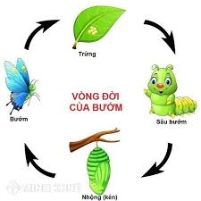
Tìm hiểu vòng đời của bướm
Thực hiện các động tác mô phỏng từng giai
đoạn trong vòng đời của bướm trong bài nhạc:
1
2
4
3

Slide 5

Quan sát video về hiện tượng vòng đời của bướm
- Con nhìn thấy con vật gì xuất hiện trong đoạn video vừa rồi?
- Chuyện gì đã xảy ra với chú sâu?
- Con thấy sâu và bướm có đặc điểm gì khác nhau?

Slide 6

Cuộc đua của các chú sâu:
Các chú sâu đua nhau bò nhanh nhất tới vị trí thức ăn

